Slide 1
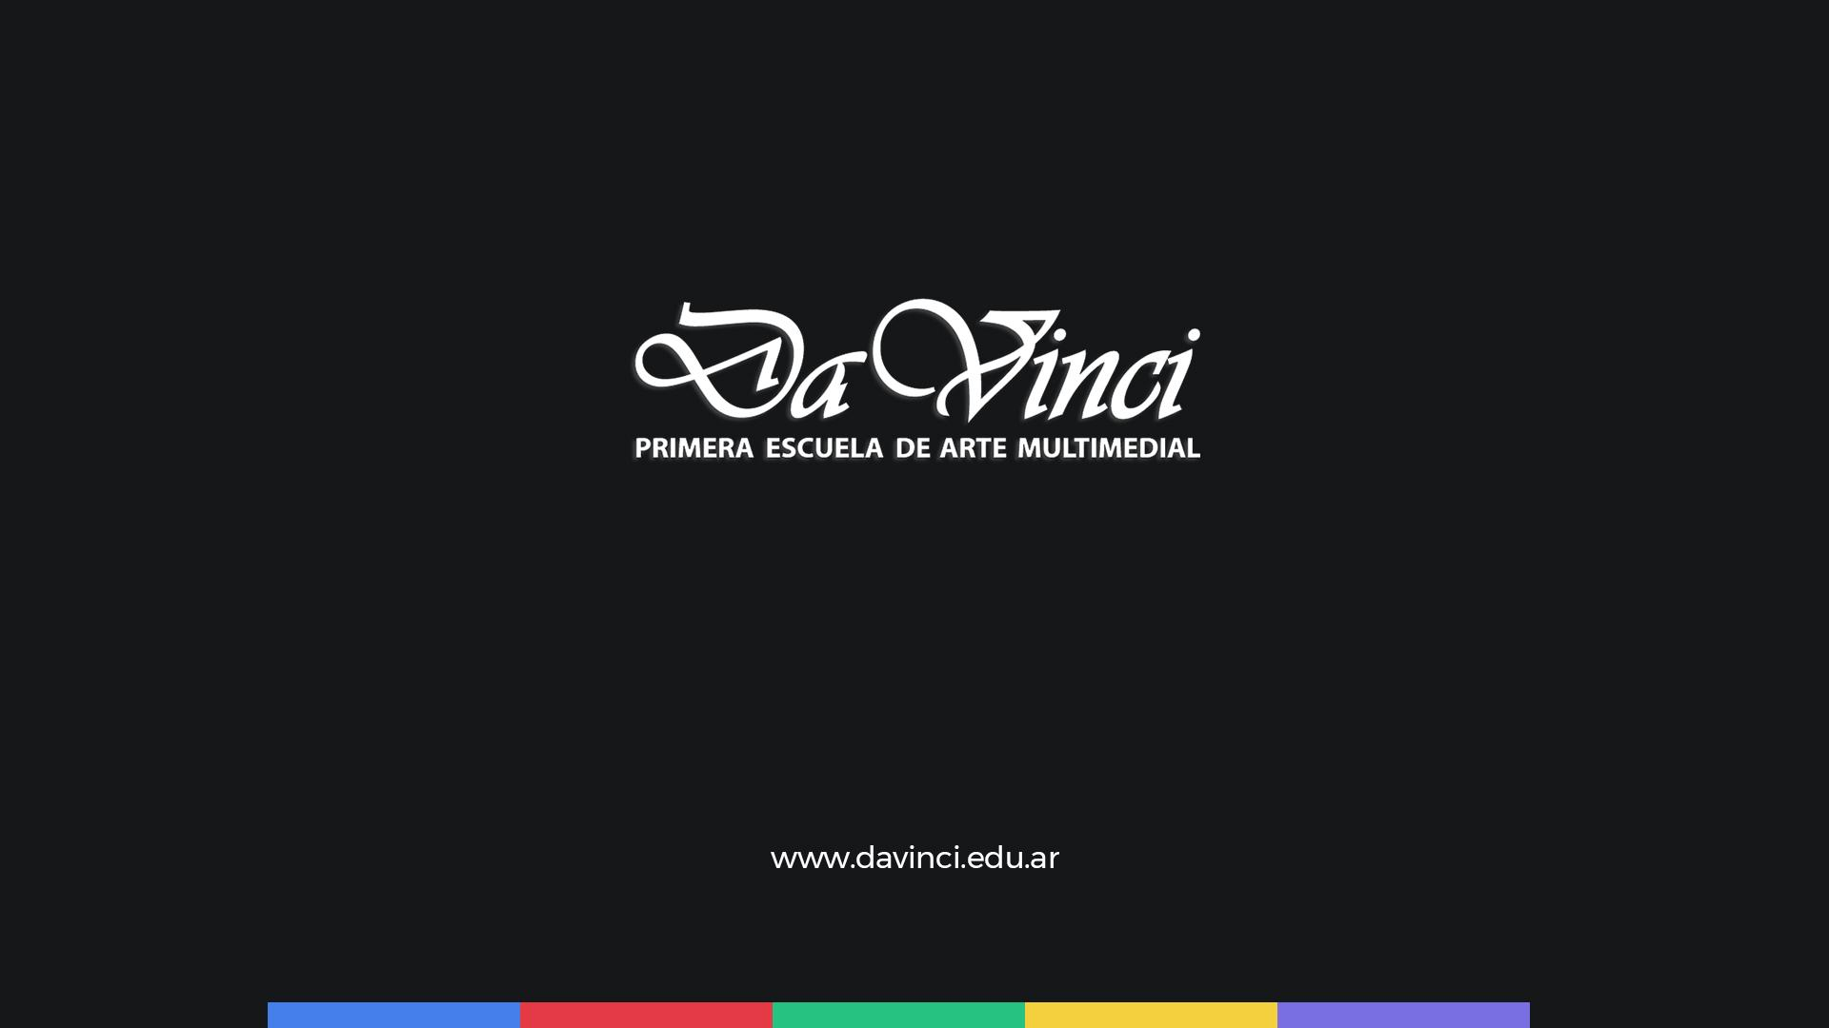
Producción Gráfica
Clase 01.01

Slide 2

Los 7 vectores de la Identidad Corporativa.
La Identidad Corporativa, lejos de ser un simple programa de diseño gráfico, es una estructura, una cierta ingeniería que maneja y organiza diferente clase de recursos.
01. El nombre o identidad verbal
02. El logotipo
03. La simbología gráfica.
04. Identidad cromática.
05. La identidad cultural.
06. Los escenarios de la identidad.
07. Indicadores objetivos de la identidad.
www.davinci.edu.ar

Slide 3

01. El nombre o identidad verbal
Nombre propio
Doble dirección
La capacidad del público por recordar marcas es limitada a solamente tres por sector o producto.
www.davinci.edu.ar

Slide 4
02. El logotipo
El nombre verbal, audible, se convierte ahora en visible
Es la traducción visual del nombre legal.
La empresa se incorpora a la memoria visual que es más potente que la memoria auditiva.
www.davinci.edu.ar

Slide 5
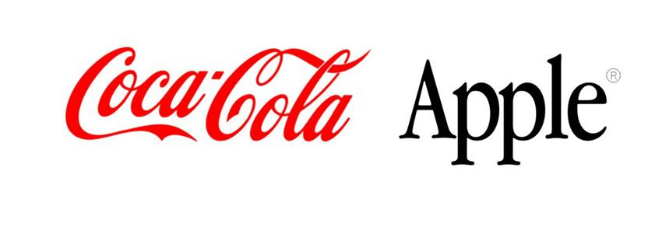
02. El logotipo
Un logotipo es una palabra diseñada.
www.davinci.edu.ar

Slide 6
03. La simbología Gráfica
Se trata de las marcas gráficas o símbolos icónicos de la marca.
Los isotipos poseen una gran capacidad de evocación positiva
y una tal fuerza de asociatividad con la empresa muy directa.
Los símbolos de identidad corporativa poseen esta cualidad de evocación, de asociaciones positivas e inequívocas.
www.davinci.edu.ar

Slide 7
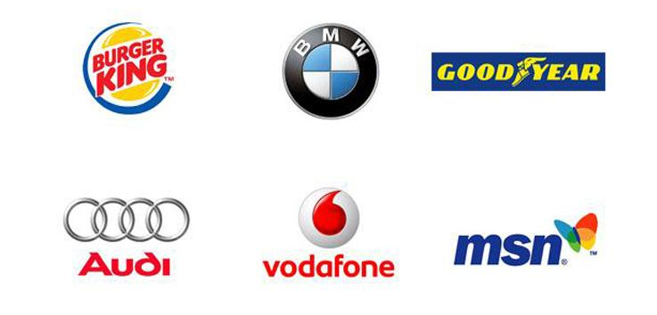
03. La simbología Gráfica
La capacidad de impacto y de pregnancia de un símbolo icónico de identidad es muy superior a la de un logotipo.
www.davinci.edu.ar

Slide 8
04. La Identidad cromática
Más instantánea que la percepción de un símbolo es
la percepción de un color.
El color corporativo se convierte en lenguaje.
www.davinci.edu.ar

Slide 9
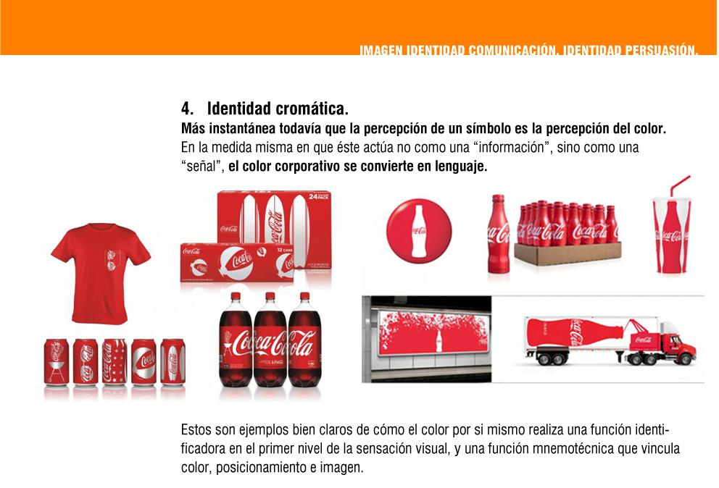
04. La Identidad cromática
www.davinci.edu.ar

Slide 10
05. La identidad cultural
El modo en que la empresa hace las cosas en el día a día, se lo denomina hacer cultural y está relacionado con las acciones que diferencia a una empresa de otra, como la atención al público.
Esta calidad, esta personalidad, este estilo propio de atención y el trato es un valor añadido y será un factor diferencial.
www.davinci.edu.ar

Slide 11
06. Los escenarios de la Identidad
Son los lugares de interacción entre los clientes y los representantes de la empresa.
Se trata de la arquitectura corporativa, interiorismo o gestión del espacio.
www.davinci.edu.ar

Slide 12
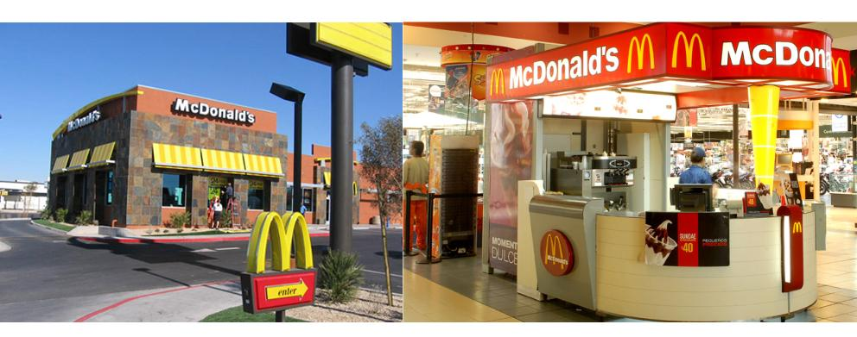
06. Los escenarios de la Identidad
www.davinci.edu.ar

Slide 13
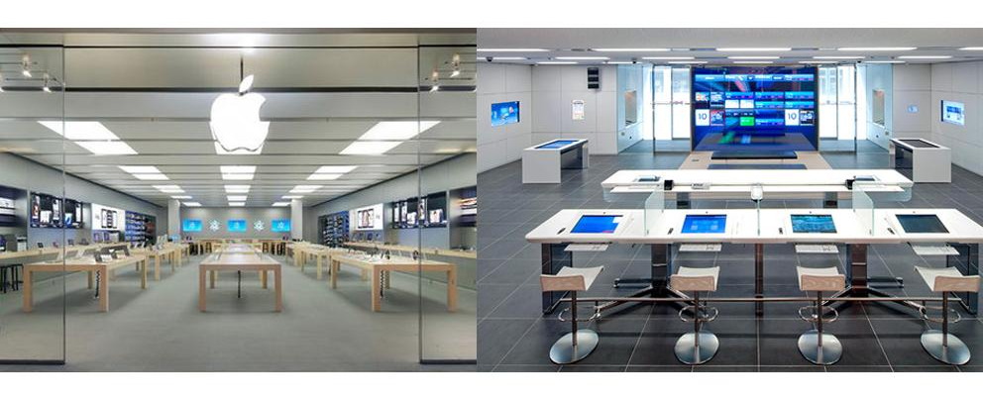
06. Los escenarios de la Identidad
www.davinci.edu.ar

Slide 14
07. Los indicadores objetivos de la identidad.
Existencia legal.
Identificación fiscal.
Capital social.
Nacionalidad.
Año de fundación.
Historicidad.
Domicilio Social.
www.davinci.edu.ar

Slide 15
Los 7 Vectores de la Identidad Corporativa.
Identidad Corporativa y estrategia de empresa, Joan Costa.
www.davinci.edu.ar

